Slide 1
Never Forget
18조 – 잊지말아조
Notes:
안녕하세요 이번 발표는 18조, neverforget ! 잊지말아조입니다.

Slide 2
01
02
03
04
프로젝트 소개
About the project
진행 상황
Progress
(기술적)
애로 사항
Technical difficulties/
difficulties
향후
추진계획
Future Plans
Notes:
저희는 먼저 프로젝트에 대해 소개를 하고, 진행상황, 애로상황, 향후 추진계획 순으로 발표를 진행하겠습니다.

Slide 3
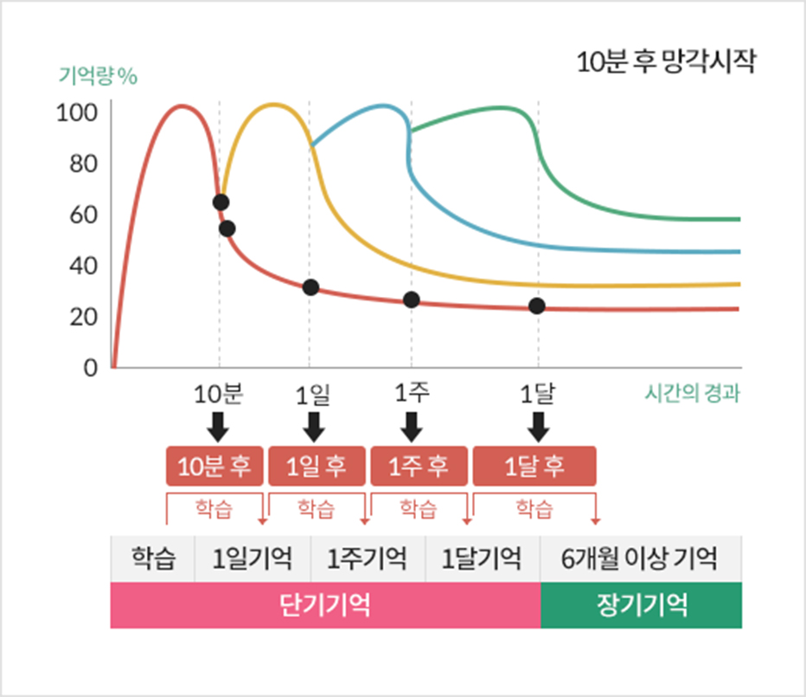
01 프로젝트 소개 - 배경
Notes:
헤르만 에빙하우스의 망각 곡선 가설에 의하면 학습은 시간이 지남에 따라 손실되는 정도가 커진다고 합니다.
따라서 시간이 지남에 따라 복습을 주기적으로 해야하지만 스스로 기억량을 따져가며 계획을 짜기는 힘이 듭니다. 그래서 저희는 자기주도적으로 복습을 할 수 있게 도와주는 프로젝트를 시작했습니다.

Slide 4
01 프로젝트 소개 - 목표
효율적인 복습 일정을 추천해주는 웹 어플리케이션
→ 단기기억에서 장기기억으로 발전
목표 기능
해당 날짜에 복습해야 할 리스트
복습할 과목과 내용
현재 복습 횟수 & 총 복습해야 할 횟수
완료 유무
해당 날짜에 공부해야 할 리스트
공부할 과목과 내용
완료 유무
복습 진도 현황
Notes:
(클릭)
저희 프로젝트는 에빙하우스의 망각곡선을 기반으로 효율적인 복습 일정을 추천해주는 웹 어플리케이션입니다.
(클릭)
이 프로젝트의 목표는 이 웹 어플리케이션을 통해 단기기억에서 장기기억으로 발전하도록 하는 것입니다.
(클릭)
결과적으로 이 웹 어플리케이션에서 제공하고자 하는 목표 기능은 다음과 같습니다.
해당 날짜에 복습해야 할 리스트를 통해 복습할 과목과 내용, 현재 복습 횟수와 완료 유무를 알 수 있고,
해당 날짜에 공부해야 할 리스트를 통해 공부할 과목과 내용, 그리고 완료 유무를 알 수 있습니다.
마지막으로 복습 진도 현황을 통해 복습 정보를 알 수 있습니다.
복습이 완료되면 해당 내용 관련 자료 및 동영상 강의를 추천해주고 복습 중도 포기 시에는 리스트가 업데이트 됩니다.

Slide 5
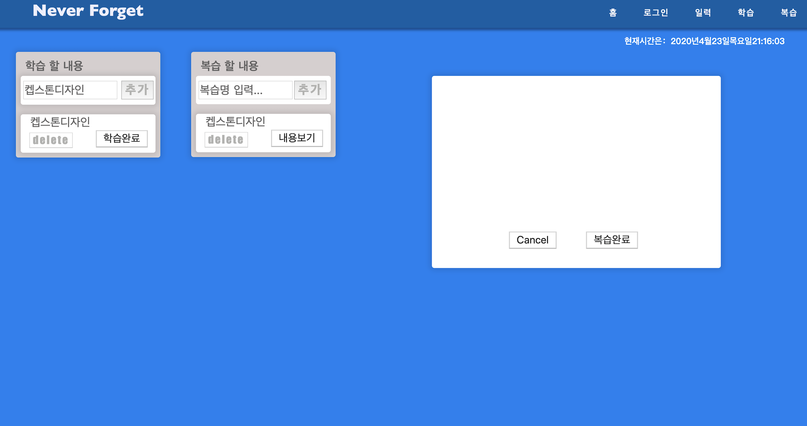
02 진행 상황 - Main WebPage
Notes:
다음으로 저희가 현재까지 진행한 사항에 대해 말씀드리겠습니다.
첫 번째로 저희는 메인 웹페이지를 만들었습니다.
[학습할 내용]에 컨텐츠를 추가한 후, 학습이 끝나면 [복습할 내용]으로 컨텐츠가 넘어가게 됩니다.
각 컨텐츠를 클릭하면 오른쪽에서 자세한 내용을 메모하거나 볼 수 있습니다.
[복습할 내용]으로 넘어간 컨텐츠는 복습을 몇 번 했는지 횟수를 표시할 수 있어야 하는데 이 기능은 향후에 추가할 계획입니다.

Slide 6
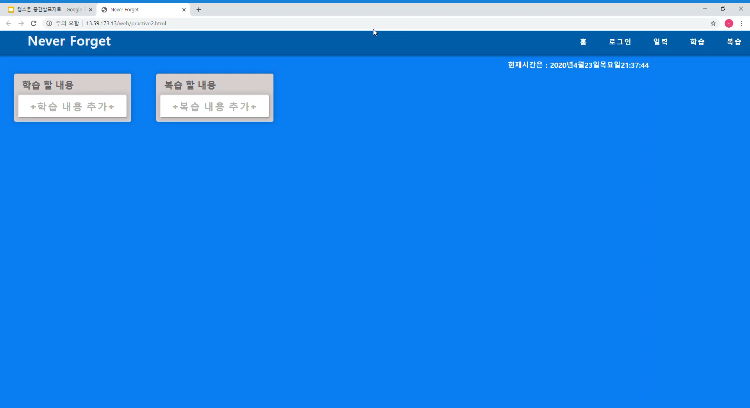
02 진행 상황 – Main WebPage 시연 영상
Notes:
(클릭)
현재까지 만든 메인 웹페이지는 다음과 같이 작동합니다.
(동영상 재생)

Slide 7
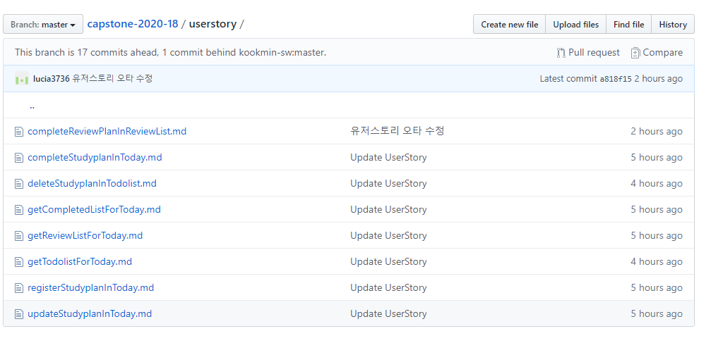
02 진행 상황 - UserStory
Notes:
또한 사용자의 입장에서 우리의 서비스가 어떻게 사용될 것인지 UserStory를 나열하였고, 이를 기반으로 인수테스트를 작성하여 테스트를 통과하는 프로그램을 만들 계획입니다.

Slide 8
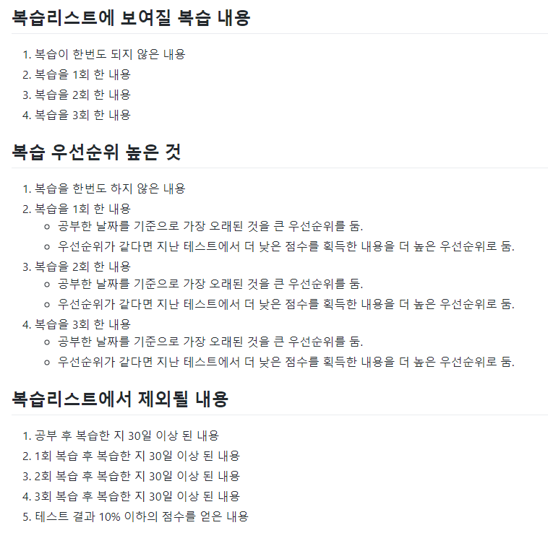
02 진행 상황 - 복습 리스트 선정 정책
Notes:
마지막으로, 복습 리스트에 보여질 복습 내용들을 토대로 복습 우선순위와 복습리스트에서 제외될 내용을 정하였습니다.
(클릭)
복습 리스트에 보여질 복습 내용은 다음과 같습니다.
(클릭)
복습의 우선순위는 복습 횟수와 반비례하도록 설정했습니다. 단 우선순위가 같은 경우에는 공부한 날짜를 기준으로 가장 오래된 것을 높은 우선순위로 두고,
그래도 우선순위가 같다면 지난 테스트에서 더 낮은 점수를 획득한 내용을 더 높은 우선순위로 두도록 설정했습니다.
(클릭)
복습리스트에서 제외될 내용도 설정했습니다. 공부 혹은 복습 후 30일 이상이 지난 내용에 대해서는 기억력이 20% 이하로 떨어지기 때문에 복습의 의미가 없다고 간주하여 복습리스트에서 제외했습니다.
또한 매 복습 전마다 얼마나 기억하고 있는 지 테스트를 진행하는데, 이 테스트에서 10% 이하의 점수를 얻은 경우에도 복습보다는 새로 공부한다고 간주해 복습리스트에서 제외했습니다.

Slide 9
03 애로사항
효과를 검증하기 위해 충분한 데이터셋을 확보해야 하는데, 이 실험을 위해서는 최소 100명 정도의 데이터셋이 필요하다고 예상
→ 현실적으로 이렇게 많은 인원을 확보하는 것이 힘들어 이에 대한 방안을 제시
Spring에서 제공하는 JPA로 영속성을 관리하기 위하여 학습 필요
Notes:
현재까지 프로젝트를 진행하면서 크게 두 가지의 애로사항이 있었는데 우선 데이터셋의 인원 모집에 현실적 제한이 몇 가지 있었습니다.
첫째, 실험과정이 단순하지만 장기적이라 100명 이상의 실험대상자를 모집하기에 어려움이 있습니다.
둘째, 실험대상자들이 실험과정을 성실하게 수행하여야 의미가 있는 실험이지만 실험대상자들을 관리하기에 어려움이 있어서 성실히 참여하였는 지 확신 할 수 없습니다.
셋째, 단기기억에서 장기기억으로 전환된 것을 확인하려면 6개월의 기간이 필요합니다. 하지만 빠른 시일 내에 결과를 내야하기 때문에 저희 프로젝트에서 목표하는 네번의 복습만은 수행할 수 있게 1달 이내로 설계하였고 이로인해 장기기억으로의 전환이 정확히 확인이 불가능합니다.
넷째, 학습과 복습시간을 10분 30분 1시간을 나눠 실험을 진행하고 싶지만 실험대상자들이 실험에 투자할수있는 시간인 10분을 초과하는 시간에 대해서는 확보가 불가능합니다.
두번째 애로사항으로, 데이터베이스를 신경쓰지 않고 상태를 영속화 하기 위해 Spring에서 제공하는 JPA를 사용하기 위해서는 학습이 필요할 것으로 보입니다.

Slide 10
04 향후 계획
기본 웹 디자인 적용 (Boot Strap)
로그인 및 회원가입 서비스 구현
데이터 셋에 필요한 인원 모집
Notes:
저희 프로젝트의 향후 진행 방향은 다음과 같습니다.
우선 Boot Strap을 사용하면 웹 페이지 제작에 있어서 필요한 CSS를 한 줄의 link를 통해서 html에 적용할 수 있습니다. 따라서 Boot Strap을 사용해 CSS 파일을 만들 때 좀 더 수월하고 깔끔한 웹 디자인 설계할 것입니다.
로그인 및 회원가입 서비스도 추가해 사용자가 개인의 플래너를 수정하고 이용할 수 있도록 할 것입니다.
마지막으로 프로젝트의 효과를 측정하기 위해 충분한 데이터셋이 필요한데, 각 팀원들의 연락망을 최대한 활용해 인원을 모집할 것입니다. 원활한 실험 결과를 확보하기 위해 학습시간을 10분 내외로 짧게 설정해서 실험을 시작할 것입니다.

Slide 11
Thank you
Notes:
이상으로 18조 nevreforget ! 잊지말아조 였습니다. 감사합니다.

